Slide 1
웹프로그래밍 1분반
교수 : 박제호
학과 : 소프트웨어학과
학번 : 32162566
이름 : 안찬웅

Slide 2
PAGE. 02
Check
🖥️ 웹 프로그래밍과 HTML5 개요
웹 개요
웹의 시작과 성공
웹 페이지 구성
HTML5
HTML5 웹 프로그래밍 개발 과정

Slide 3
PAGE. 03
Check
🖥️ 웹의 기본 목적과 구성
웹의 기본 목적
다수의 컴퓨터에서 문서를 공유하거나 열람하는 목적
웹 콘텐츠를 구성하는 단위 또는 문서 형태(웹문서)
웹(WEB): World Wide Web, 줄여서 web이라 부른다.
웹은 컴퓨터의 기능을 서버와 클라이언트로 나눈다.
웹 서버: 문서, 이미지, 동영상 등의 데이터를 저장
웹 클라이언트: 웹 서버로부터 데이터를 다운받아 사용자에게 보여주거나 사용자 데이터를 웹 서버에 업로드하는 사용자 인터페이스의 역할을 한다.

Slide 4
PAGE. 04
Check
🖥️ 인터넷과 웹은 다르다
인터넷: 웹의 개념이 나오기 전부터 만들어진 컴퓨터 연결 네트워크
컴퓨터마다 고유한 IP주소를 부여하여 컴퓨터 구분
인터넷 서비스
전자우편, 뉴스
파일전송
메신저, 채팅
P2P (Peer to Peer)
스트리밍 서비스
인터넷 전화기
월드 와이드 웹 (World wide Web)
웹은 인터넷 서비스 중의 하나로, 문서를 서버컴퓨터에 올려놓고 인터넷을 통해 클라이언트 컴퓨터에서 읽거나 쉽게 주고받을 수 있도록 만든 서비스이다.

Slide 5
PAGE. 05
Check
🌐HTTP 프로토콜 스택
애플리케이션 계층 – HTTP, FTP
전송 계층 – TCP, UDP
인터넷 계층 – IP
네트워크 인터페이스 계층

Slide 6
PAGE. 06
Check
🖥️ 웹 브라우저
웹 브라우저는 웹 서버에 접속해서 웹 페이지, 이미지, 동영상, 음악 등 다양한 데이터를 다운받아 보여주는 소프트웨어이다.
예) Microsoft Edge, Op-era, Firefox, Chrome
최초의 웹 브라우저, WorldWideWeb
WWW은 웹의 개념을 창시한 팀 버너리스가 최초로 만든 웹 브라우저다. 이후 NEXUS로 개명하였다.
넷스케이프 내비게이터(Netscape Navigator)
1993년 마크 앤드리슨은 NCSA에서 GUI 환경을 갖춘 모자익이라는 웹브라우저를 발표했다.
인터넷 익스플로러(Internet Explorer)
1995년 마이크로소프트가 개발했다. 윈도우 운영체제에 끼워 배포해 2000년대 초반까지 세계 시장의 90%이상을 점유하면서 웹을 지배했다.

Slide 7
PAGE. 07
Check
🖥️ 웹 브라우저
오페라(Opera)
1994년 부터 오페라 소프트웨어사에 의해 개발이 시작되어 1996년 세상에 나왔다. 웹 브라우저보다 프로그램 크기가 작고 화면출력 속도가 빠르다고 알려졌다.
사파리(Safari)
애플은 독자적 웹 브라우저를 갖고싶어 2003년 7월 mac OS와 2007년 아이폰 ios에 사파리를 도입했다.
모질라 파이어폭스(Mozilla Firefox)
2002년에 만들어졌고, W3C의 표준 권고안을 충실히 따라 만들었다.
구글 크롬(Google Chrome)
2008년 무료 웹브라우저 이고, 현재 세계에서 가장 많이 쓰는 웹 브라우저이다.
마이크로소프트 엣지(microsoft Edge) – 윈도우10부터 탑재

Slide 8
PAGE. 08
Check
웹 서버 소프트웨어
웹 서버 소프트웨어는 웹 브라우저로부터 요청을 해석하여 웹 문서를 전달하거나 적절한 웹 응용 프로그램을 작동시키고 실행 결과를 다시 전송하는 소프트웨어이다. Apache가 가장 많이 사용된다.
하이퍼링크(hyperlink): 다른 웹페이지나 이미지 등의 주소를 가진 텍스트이다.
웹문서: hypertext

Slide 9
PAGE. 09
Check
웹 서버 소프트웨어
웹 서버 소프트웨어 종류
APACHE사에서 만든 APACHE
마이크로소프트 사에서 만들고 WINDOWS NT에서만 실행되는 IIS
NGINX 사에서 만든 NGINX
구글에서 만들고 구글사이트에서 실행되는 GWS(GOOGLE WEB SERVER)
웹 서버 응용프로그램 개발 언어
서버용 자바스크립트
JSP(JAVA SERVER PAGE) - JAVA의 스크립트 언어
JAVA - 자바 서블릿
C/C++
PHP, PERL, PYTHON

Slide 10
PAGE. 10
Check
📱코드의 종류
아스키(ASCII)
정보 교환을 위한 미국 표준부호의 영문약자
컴퓨터에서 영문과 숫자를 표현하기 위해 1960년대부터 사용해온 대표적인 문자코드
아스키 문자 세트
아시크 문자 코드의 집합, 7비트 인코딩 사용
7비트 표준 아스키 문자 세트
0~31, 127는 인쇄 불가능한 문자를 표현
32~126(95개)는 영문 알파벳 대소문자, 숫자, 구두법 기호등의 특수문자, 공백

Slide 11
PAGE. 11
Check
📱유니코드
유니코드(UNICODE, UNIVERSAL CODE, 만국공통 코드)
IBM, 애플, MS 등이 설립한 컴소시엄 명칭
전 세계 언어의 문자 코드를 모두 포함하려는 컴퓨터 산업계의 국제 표준
1960년대부터 계속 제정
공식명칭: ISO/IEC 10646
XML, JAVA, MS .NET FRAMWORK등 인터넷 언어와 윈도우 등 많은 운영체제에 채택되어 급속히 대중화
U+0000~10FFFF범위를 0000~FFFF단위로

Slide 12
PAGE. 12
Check
📱UCS와 UTF
유티코드 문자의 대표적인 인코딩 방법
UCS(UNIVERSAL CHARACTER SET)
문자 세트 자체로 ISO/IEC 규격
8비트에 바이트 대신 옥텟단위 사용
UTF(UNICODE TRANSFORMATION FORMAT)
UTF-8, UTF-16로 모든 유니코드 문자 표현 가능
UCS-2: 2바이트로 BMP 밖의 영역은 표현 불가능, UTF-16의 일부
UCS-4: 4바이트로 하나의 문자를 표현
UTF-8: ACSII 1바이트, BMP 내부 2~3바이트, BMP 외부 4바이트
UTF-16: UCS-2를 확장, BMP 내부 2바이트, BMP 외부 4바이트
UTF-32: UCS-4와 기능적으로 동일

Slide 13
PAGE. 13
Check
📱데이터 구조화 가능 정도에 따른 분류
구조화된 데이터
데이터가 정형하된 속성으로 구조화가 가능한 경우
준 구조화된 데이터
준 구조화된 데이터는 정보 항목의 의미를 설명하는 태그나 기호를 갖는다.
구조화가 가능한 데이터
사용자가 방문한 URL은 디렉토리명, 화면번호 등 많은 정보를 포함
비구조적 데이터
데이터 항목에 대해 사전에 정의된 설명이 없거나 구조화가 어려운 데이터
전세계80%는 비구조화

Slide 14
PAGE. 14
Check
🖥️마크업 언어
서 처리를 지원하기 위해 문서에 추가되는 정보
마크업을 표현하는 언어
마크업 정보
문서의 포맷을 지정
문서내용의 찾아보기, 탐색방법을 지정
1960년대 SGML
1991년 말 비너리스에 의해 HTML이 시작
1998년 XML
HTML 5

Slide 15
PAGE. 15
Check
🖥️ 웹 페이지의 주소, URL
URL: 리소스의 위치를 나타내는 것
URN: 리소스의 이름
URI: 모든 정보의 리소스를 가리키는 식별자
프로토콜: http, https, file, ftp, telnet, mailto, news 등
서버주소: 웹 페이지를 가진 컴퓨터의 이름 혹은 인터넷 주소(IP 주소)
TCP/IP 포트 번호: 서버가 브라우저로부터 접속을 기다리는 TCP/IP 포트 번호, 프로토콜마다 다르 며 http의 경우80, telent은 23
경로명: 웹 서버 내 웹 피이지 파일의 폴더 경로
파일 이름: 웹 페이지의 파일 이름
퀘리
URL 주소 다음에 오는 값
해당 페이지 구성에 필요한 파라미터들
ex) ?key=value1&key2=value3

Slide 16
PAGE. 16
Check
🖥️ 웹의 시작과 성공
웹의 시작
팀 버너스리(TIM BERNERS LEE, 영국의 과학자)
1989년 웹 개념 제안
1990년 WWW프로젝트 시작
서버 클라이언트로 동작하는 HTTP 모델 창시
HTML 언어 개발, 하이퍼링크 개념 구현
세계 최초의 웹 서버와 웹 브라우저 개발
웹의 성공3가지 요인
만들기 쉬운 HTML 문서
효율적인 HTTP 통신
클라이언트와 서버의 작업 분담

Slide 17
PAGE. 17
Check
🖥️ 웹 페이지 구성
웹 페이지 3요소
웹 페이지의 구조와 내용 - HTML 태그로 작성
웹 페이지의 모양 - CSS(Cascading Style Sheet)로 작성
웹 페이지의 행동 및 응용 프로그램 - Javascript로 작성
HTML, CSS, Javascript
HTML - 웹 페이지의 구조와 내용
CSS - 웹 페이지의 모양
Javascript - 웹 페이지의 동적 변경 및 응용 프로그램 작성

Slide 18
PAGE. 18
Check
🖥️ HTML5
TML 언어의 역사
1990년 물리학자 TIM BERNERS LEE가 정의
표준화된 태그로 웹 페이지를 작성하는 언어
ex) <IMG>, <HR>, <TABLE>, <LI> 등
기존 HTML 단점
비표준 기술의 혼재, 웹 브라우저의 비 호환성
인터넷 기기의 다양화
새로운 범용 웹 표준의 필요성

Slide 19
PAGE. 19
Check
🖥️ HTML5
웹 워커
SVG
웹 소켓
웹 스토리지
오프라인 웹 애플리케이션
웹 SQL 데이터 베이스
인덱스 데이터베이스
HTML 기능
웹 문서 작성을 위한 HTML 태그 셋
웹 애플리케이션 작성을 위한 API
HTML5 세부 기능
웹 폼
파일 입출력
오디오, 비디오
위치 정보 API
캔버스
웹 워커
SVG
웹 소켓
웹 스토리지
오프라인 웹 애플리케이션
웹 SQL 데이터 베이스
인덱스 데이터베이스

Slide 20
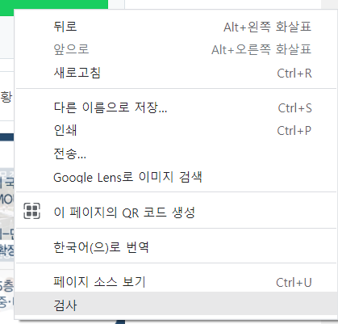
PAGE. 20
Check
웹 프로그래밍 개발 과정
TML5 문서 편집기
텍스트 편집기
WYSIWYG 편집기
디버깅을 위한 개발자 도구 열기(크롬)

Slide 21
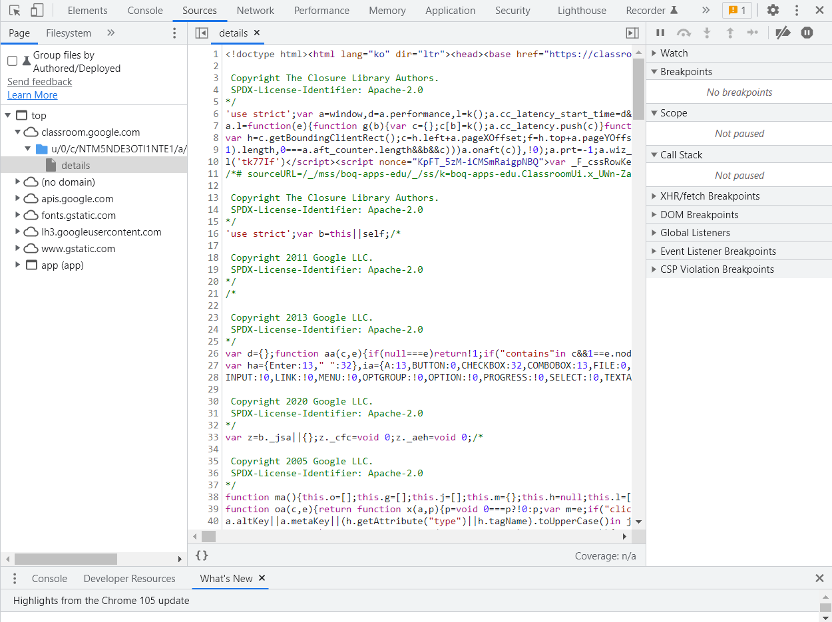
PAGE. 21
Check
🖥️ 개발자 도구에서 Sources 메뉴로 소스 보기
웹 워커
SVG
웹 소켓
웹 스토리지
오프라인 웹 애플리케이션
웹 SQL 데이터 베이스
인덱스 데이터베이스

Slide 22
Check
감사합니다

